Slide 1

Avaliação económico-financeira
Grupo 11
🔎 André morais 🔎 pedro rodrigues
🔎 Duarte oliveira 🔎 tiago Magalhães
🔎 Hugo matias 🔎 João abreu

Slide 2
O que é?
A avaliação económico-financeira é uma das etapas do plano de negócios e refere-se à avaliação ou estudo da viabilidade, estabilidade e capacidade de lucro de um negócio ou projeto. Engloba um conjunto de instrumentos e métodos que permitem realizar diagnósticos sobre a situação financeira de uma empresa, assim como prognósticos sobre o seu desempenho futuro.

Slide 3
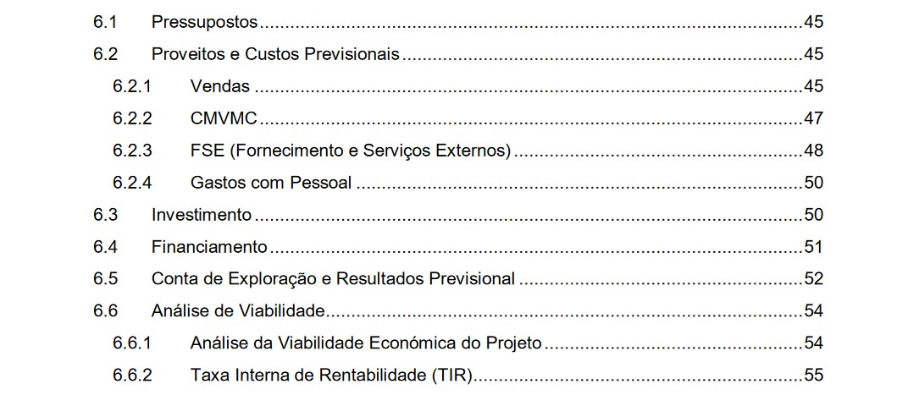
Plano FINANCEIRO
A má administração financeira é uma das principais causas que levam muitos negócios a fechar as portas. Nesse sentido, é fundamental que a organização tenha um planejamento financeiro. Trata-se de um documento que mapeia diferentes aspetos relacionados ao recursos monetários, como faturamentos, investimentos, despesas e dívidas.
Etapas : Situação atual da empresa, Investimentos, Financiamento, Receitas, Projeções,Análise da viabilidade
Exemplo plano financeiro de empresa “Quinta da Caramela ”

Slide 4
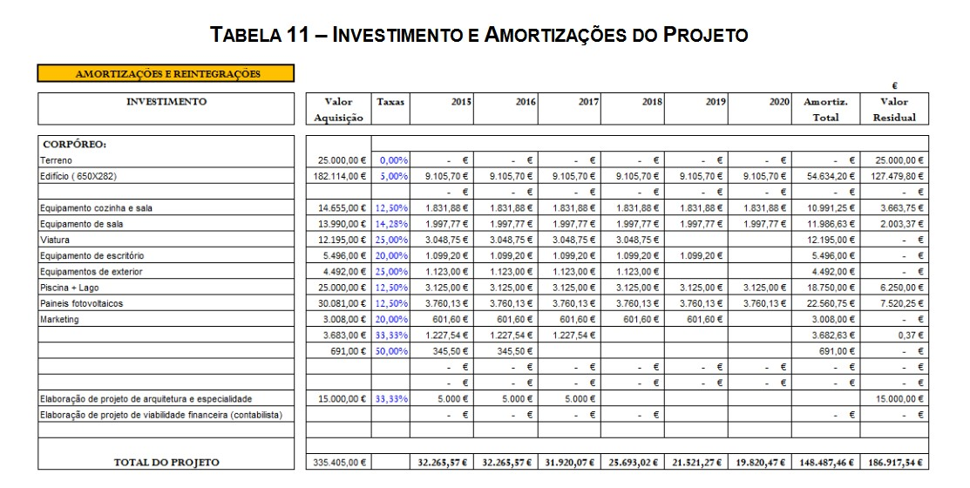
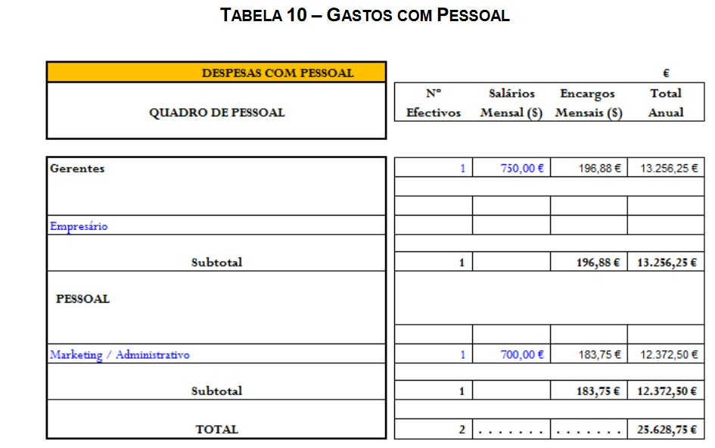
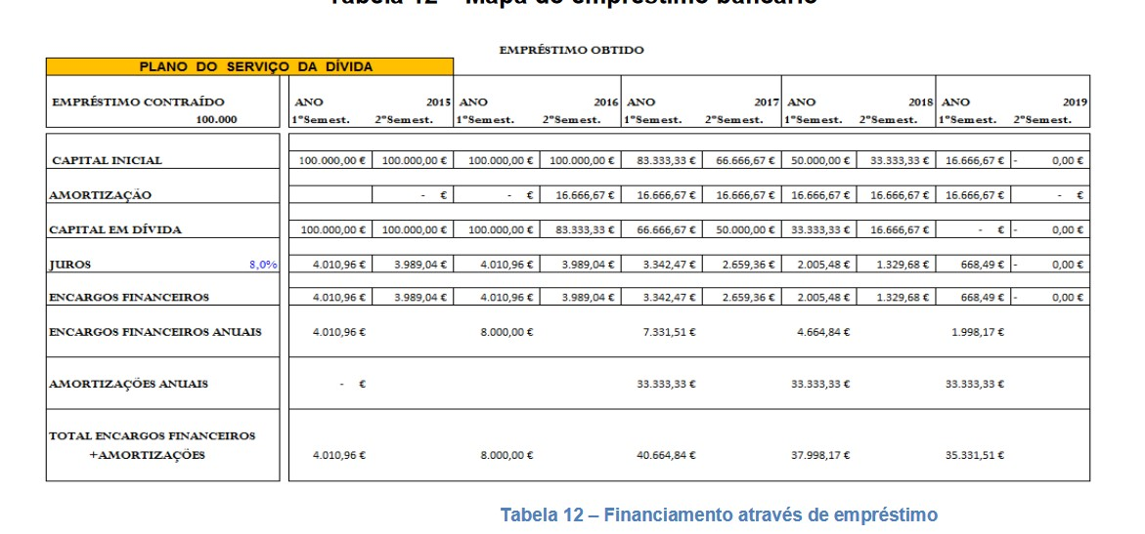
EXEMPLOS

Slide 5
Avaliação económica
Diagrama de Fluxo de Caixa: Consiste num diagrama onde são registadas todas as saídas e entradas de caixa de acordo com um intervalo de tempo dividido em períodos de igual duração.

Slide 6
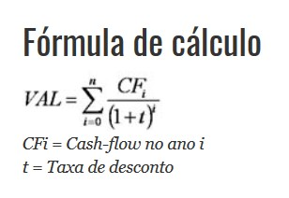
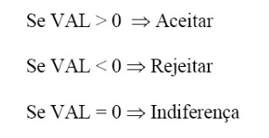
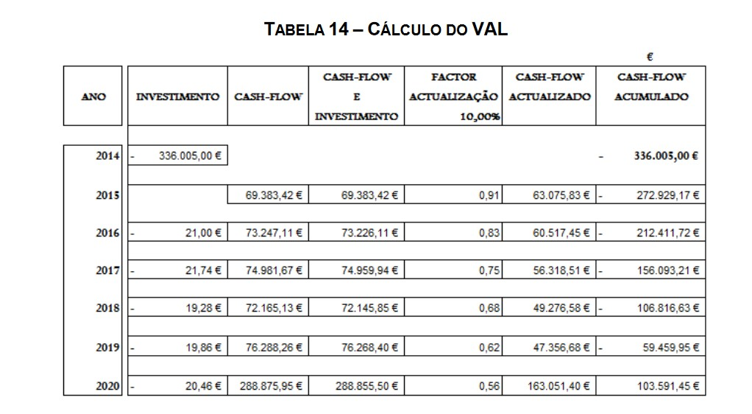
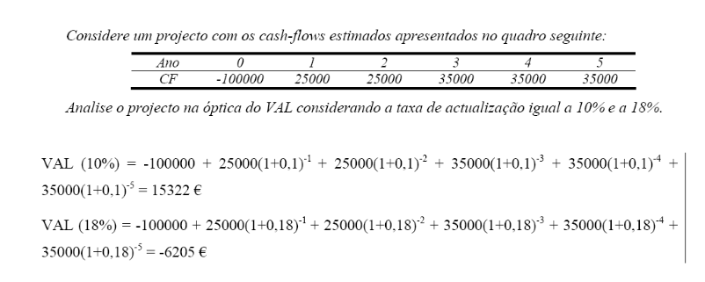
Avaliação de projetos - VAL
O método do Valor atual Líquido (VAL) tem como finalidade valorar em termos de valor presente o impacto dos eventos futuros associados a um projeto ou alternativa de investimento, ou seja, mede o valor presente dos fluxos de caixa gerados pelo projeto ao longo sua vida útil.
Cálculo VAL da empresa “Quinta da Caramela ”

Slide 7
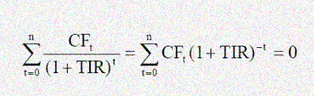
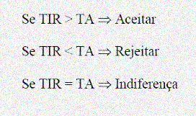
Avaliação de projetos - TIR
A Taxa Interna de Retorno (TIR),é uma taxa usada como referência para quando um investimento pode ter retorno igual a zero.

Slide 8
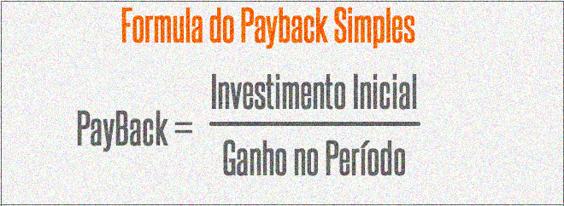
Avaliação de projetos - PAYBACK
Payback significa “retorno”. Trata-se de uma estratégia, um indicador usado nas empresas para calcular o período de retorno de investimento em um projeto.
VANTAGENS DESVANTAGENS
Utiliza uma fórmula de simples compreensão;
Calcula o tempo de quando começará a ter lucro;
É utilizado para verificar a viabilidade do negócio;
Trabalha com prazos mais curtos;
Desconsidera as entradas que ocorrem após o investimento ter sido recuperado;
Aplicação incompatível aos negócios de grande porte ou projetos muito complexos;

Slide 9
ANÁLISE DE RISCO E SENSIBILIDADE
Tem como objetivo de determinar qual a viabilidade ou sucesso de um determinado projeto.
Esta análise faz-se através de simulações para diferentes fatores do projeto que constituem uma maior influência no futuro.

Slide 10
CONCLUSÃO
Em suma, o planeamento financeiro é uma ferramenta crucial para uma administração mais objetiva e monetariamente mais correta, acentuando-se a sua utilidade para um empreendedor. A sua correta execução possibilita que se evitem situações críticas de falta de fundos ou que de forma mais célere determinadas dividas sejam saldadas.
É um instrumento com uma panóplia de informações úteis para o controle monetário em variadas situações a nível pessoal e empresarial, permitindo analisar e comparar estratégias mais eficazes para confrontar necessidades diárias que se levantam em diferentes ambientes.
Uma empresa com estratégias originais atrai investimento e leva à expansão de mercados com grande potencial económico, permitindo também que hajam melhorias administrativas.
Um plano financeiro é um catalisador para que estratégias e desenvolvimentos financeiros e burocráticos dentro de uma empresa ocorram. É um fator crucial, a par de outros para , pelo menos, a rápida evolução de uma start-up, levando a que haja uma manutenção e uso inteligente de recursos que a empresa possui.
Assim sendo, o tempo reservado por um empreendedor para construir um plano financeiro pode ser crucial para a subsistência e o sucesso do mesmo.

